Slide 1
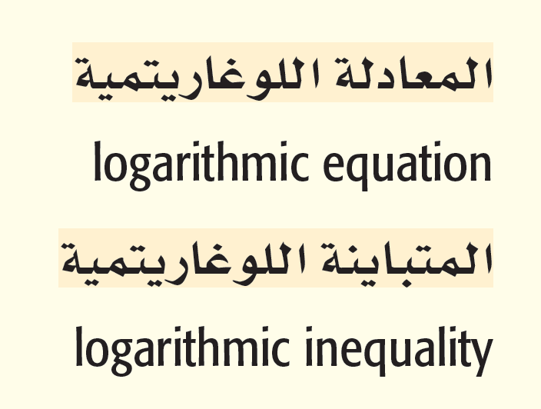
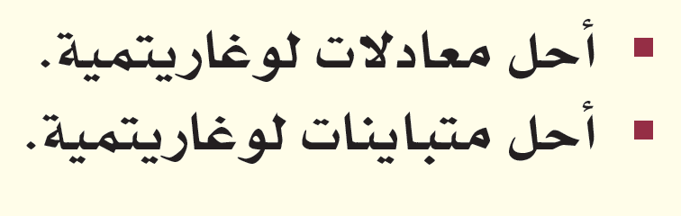
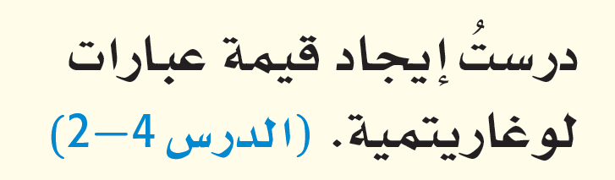
المفردات
الآن
فيما سبق

Slide 2
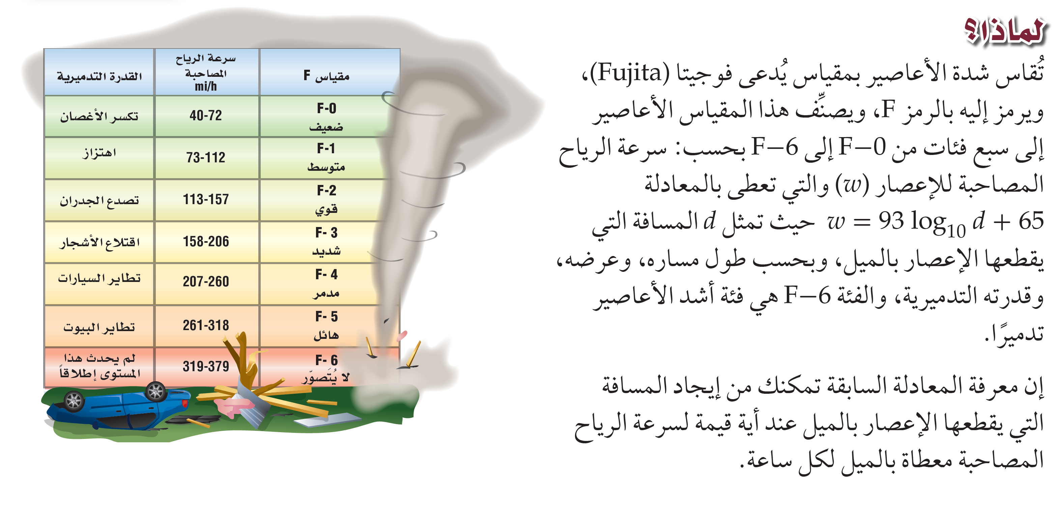
لمــــــــــــــــــــــــــــــــاذا

Slide 3

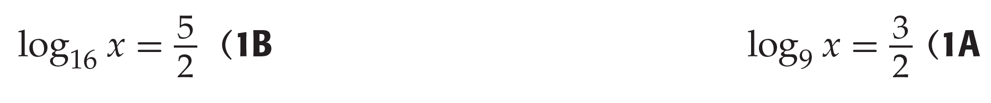
تحقق من فهمك

Slide 4
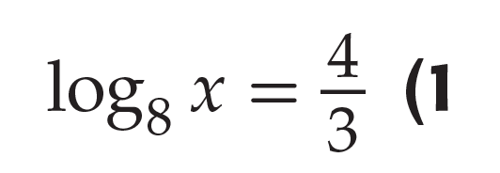
تدرب

Slide 5
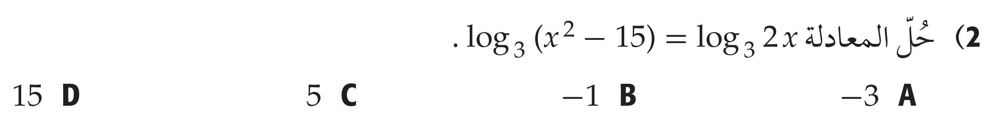
تحقق من فهمك

Slide 6
تحقق من فهمك

Slide 7
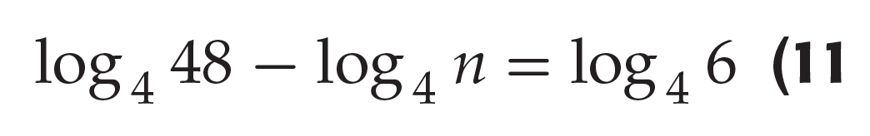
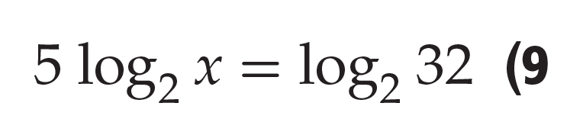
تدرب

Slide 8
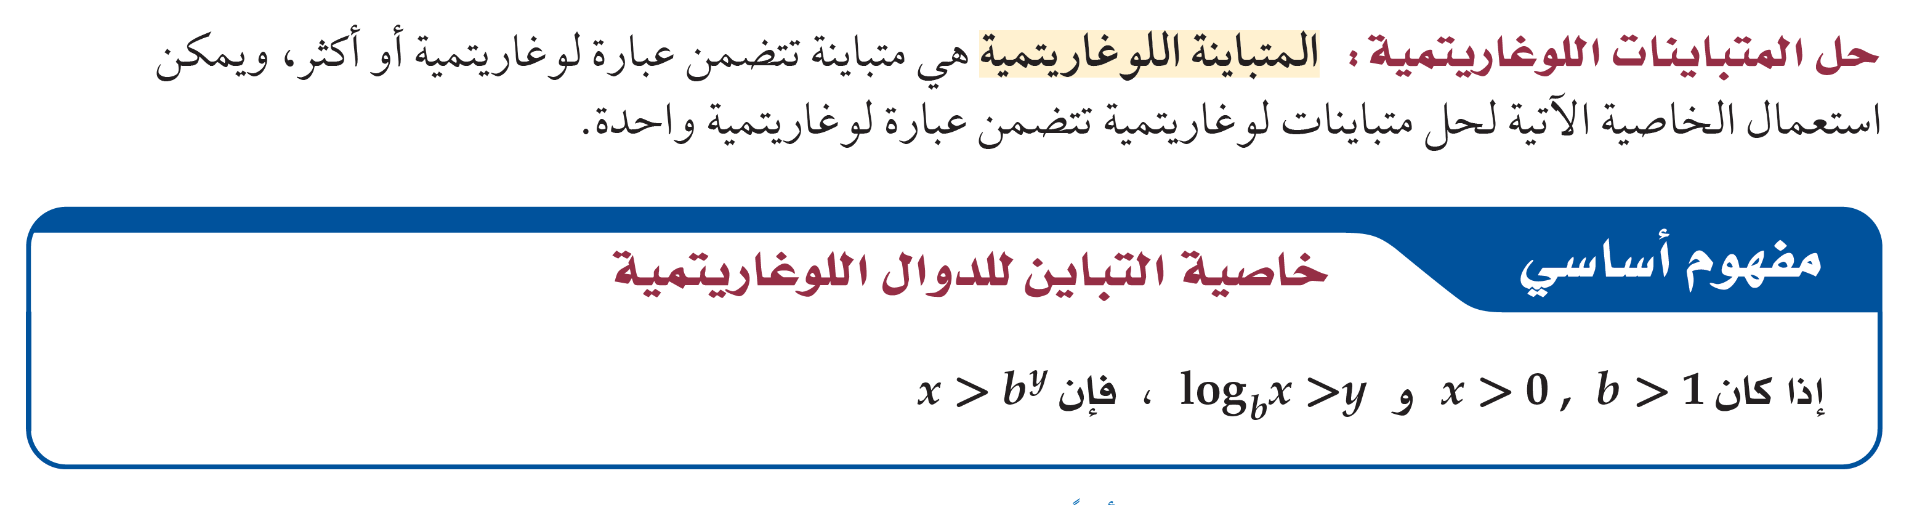

Slide 9
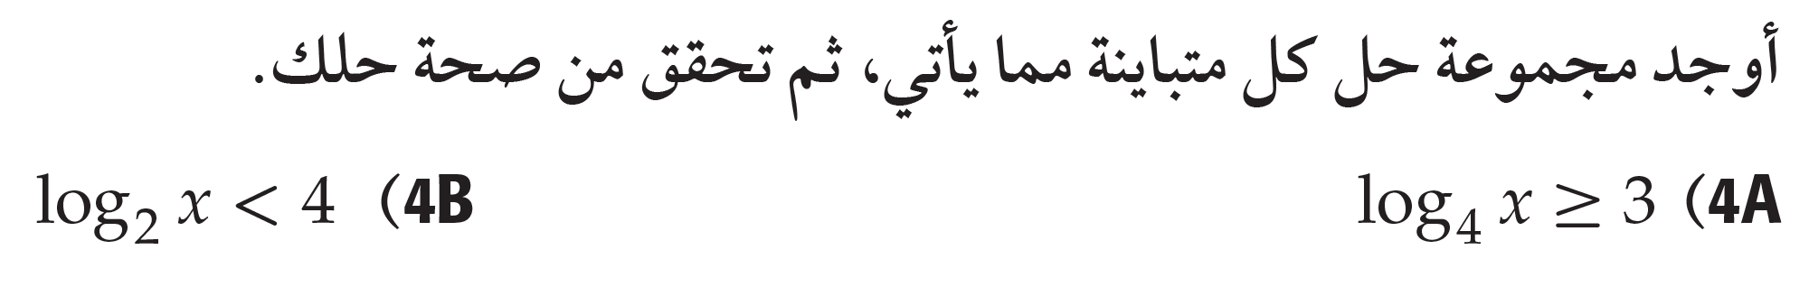
تحقق من فهمك

Slide 10
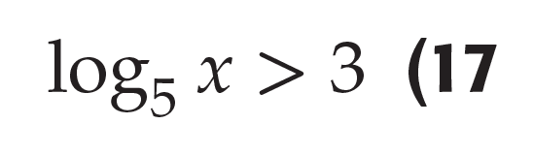
تدرب

Slide 11
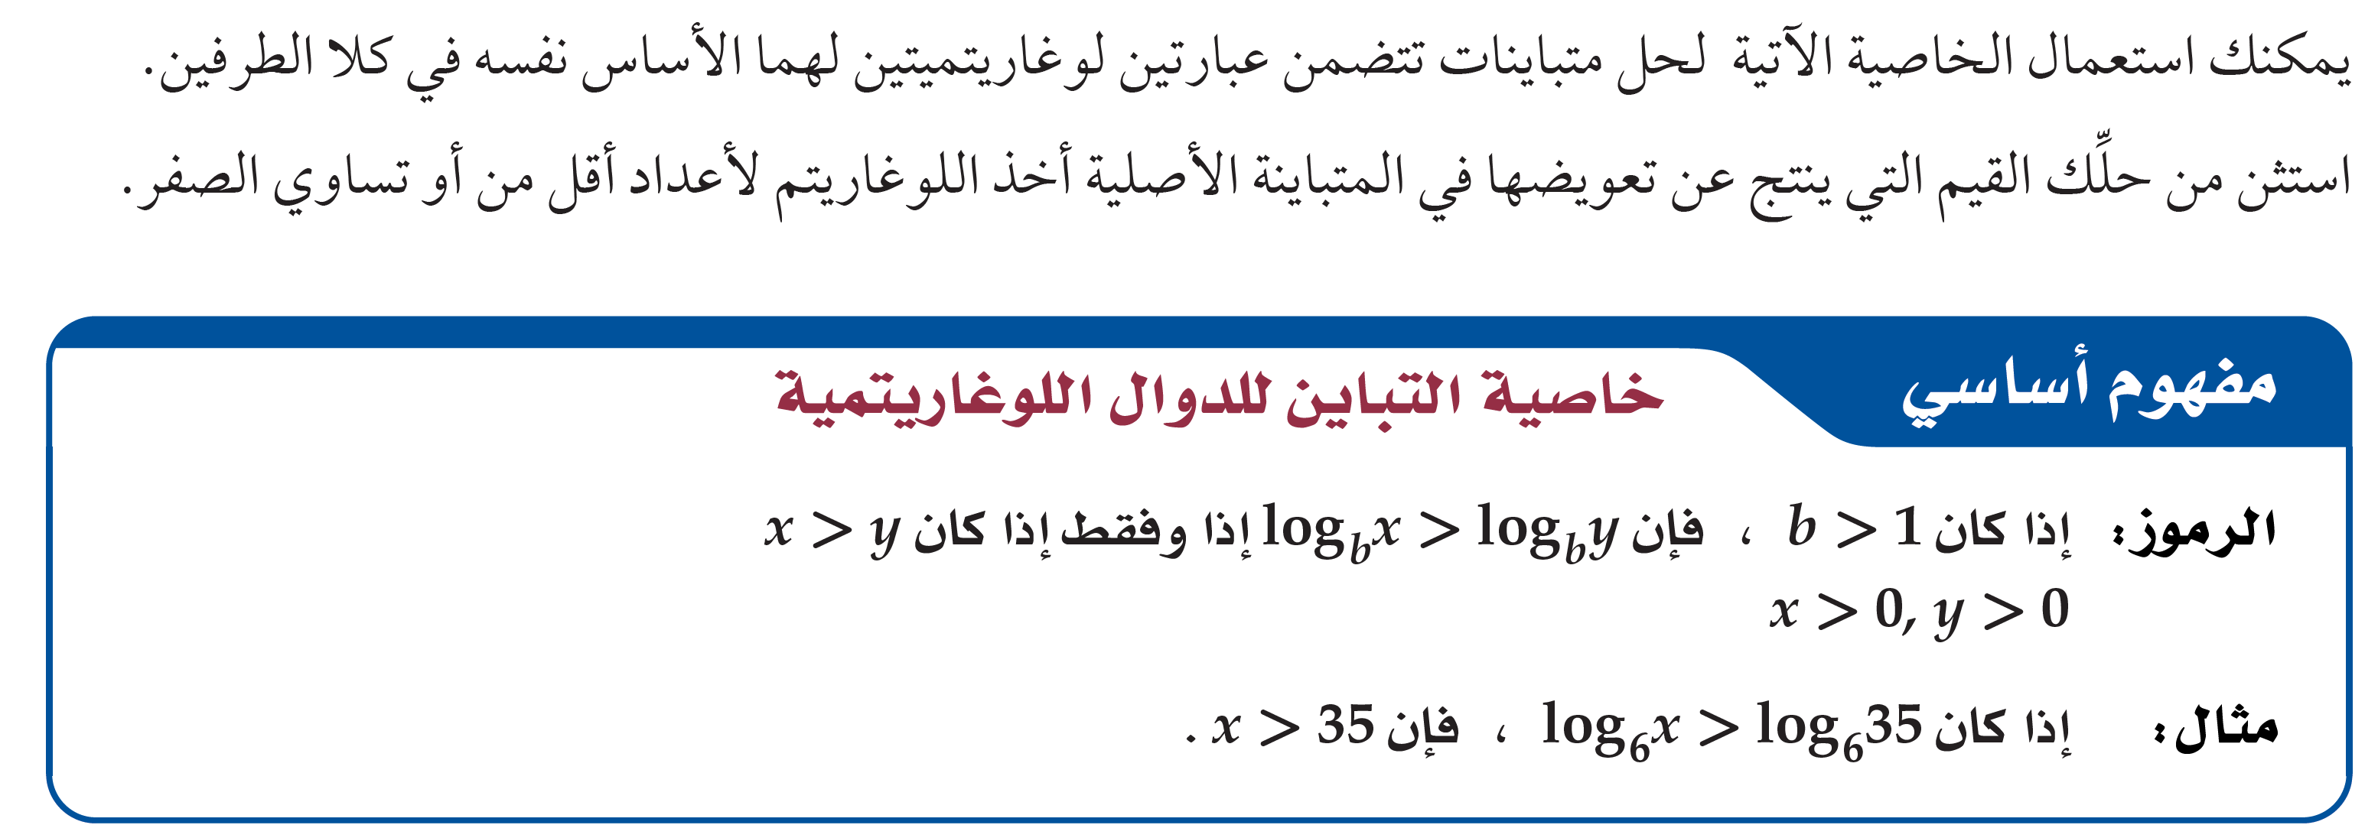

Slide 12
تحقق من فهمك
حل المتباينة | القيمة المستثناة الأولى | القيمة المستثناة الثانية | التمثيل على خط الأعداد

Slide 13
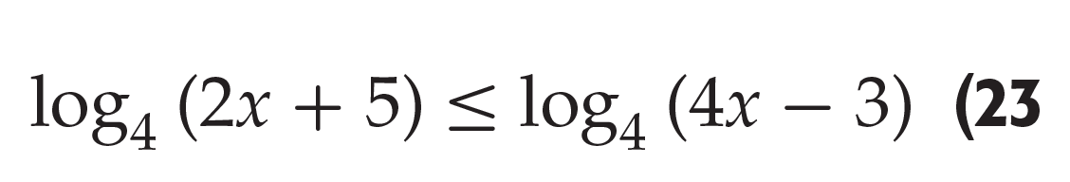
تدرب
حل المتباينة | القيمة المستثناة الأولى | القيمة المستثناة الثانية | التمثيل على خط الأعداد

Slide 14
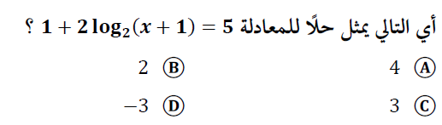
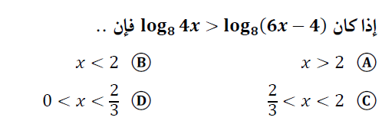
تحصيلي

